Slide 1

Особенности отражения мягкого рентгеновского излучения от многослойных зеркал
Институт физики микроструктур РАН
Плешков Р. С.
2022 г.

Slide 2
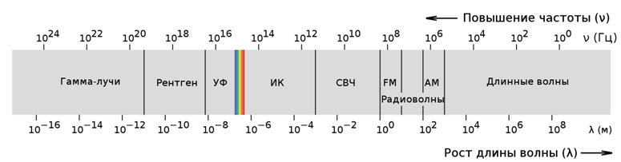
Рентгеновское излучение
РИ – электромагнитное излучение с
λ: 0,01 – 100 нм (или с E: 124 кэВ – 12,4 эВ)
λЖР: 0,01 – 0,3 нм жёсткий рентген
λМР: 0,3 – 10 нм мягкий рентген
λЭУФ: 10 – 100 нм экстремальный ультрафиолет
λ – сопоставима с характерными неоднородностями
в атомно-молекулярных объектах

Slide 3
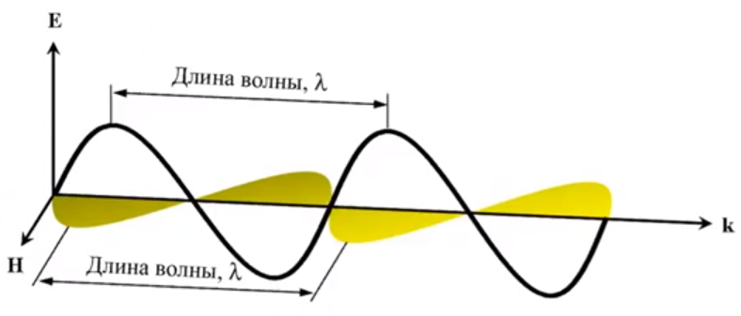
Рентгеновское излучение
РИ характеризуется:
1. Волновым вектором k
|k| = 2π/λ = ω/c
2. Амплитудой А (Е и Н, которые связаны )
Интенсивность I ~ А²
3. Поляризацией
4. Начальной фазой?
â(t)=Aexp(iωt+iφ)=Âexp(iωt)
Таким образом, эти параметры характеризуют
плоскую волну когерентного монохроматического излучения

Slide 4
Рентгеновское излучение
Связь физического процесса с диапазоном излучения:
СВЧ – вращательные переходы малых молекул
ИК – вращательные/колебательные переходы в молекулах
Видимый свет – электронные переходы в сетчатке глаза
УФ – электронные переходы в валентных оболочках атомов
Гамма-излучение – внутриядерные переходы
А что с РИ – ?

Slide 5
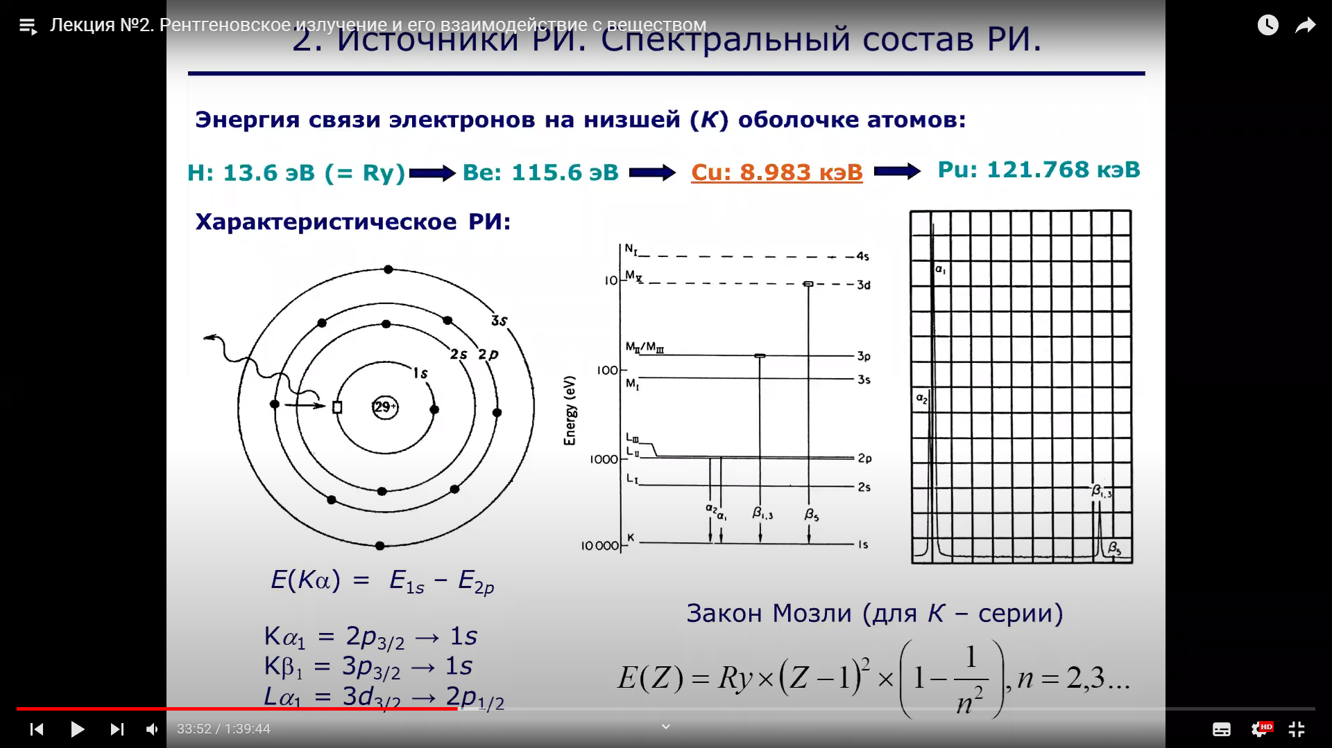
Рентгеновское излучение
Характеристическое РИ:
Cu
Энергия связи на K-оболочке:
Н: 13.6 эВ (Ry) < Be: 115.6 эВ < Cu: 8.983 кэВ < Pu: 121.768 кэВ
диапазон ЖР и МР
Процесс: эмиссия РИ, в результате переходов электронов
на остовных оболочках атома.
Закон Мозли (для К-серии): E= Ry(Z-1)²(1-1/n²), n=2,3…

Slide 6
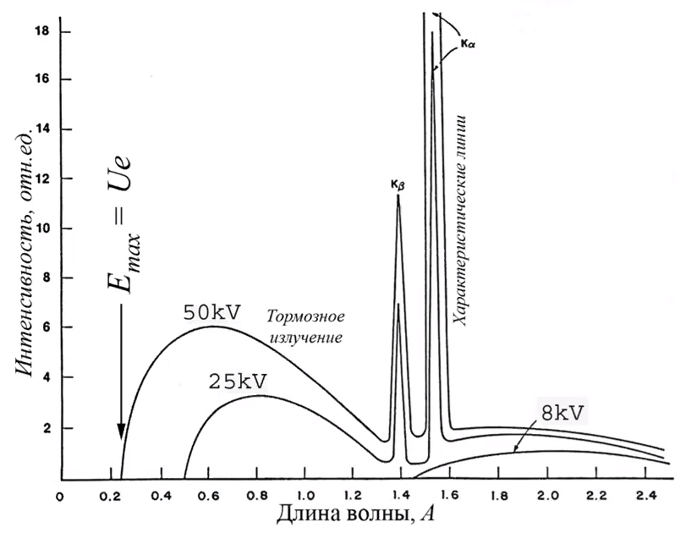

Источники РИ
Рентгеновская трубка:
ХРИ: I ~ i*(U-Uo)^n, 1.6<n<2 Uo(Cu) ~ 9 кВ
ТРИ: I ~ i*U²Z

Slide 7
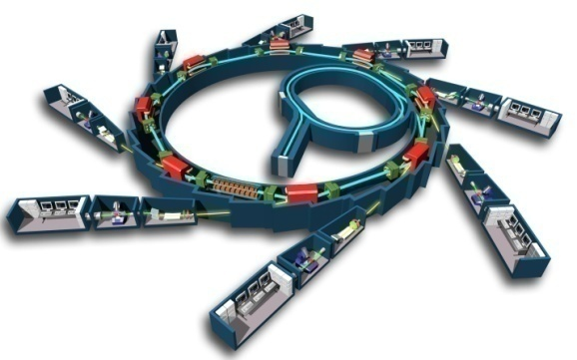
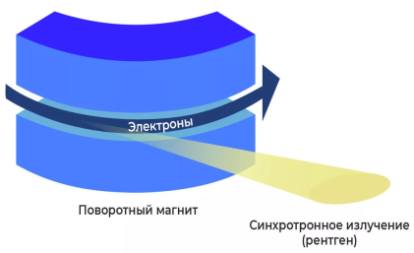
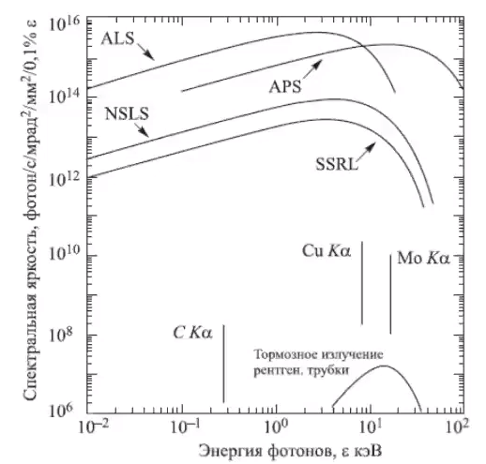
Источники РИ
Синхротронные источники:
СИ – излучение релятивистских электронов, движущихся с ускорением
- Интенсивность в 10⁶ – 10²⁰ раз выше, чем у РТ
- Протяженный белый спектр
- Поляризованное излучение
Изотопные источники:
Захват электрона с К-оболочки ядром
Например: ⁵⁵Fe + e → ⁵⁵Mn + ν (Mn K)
Таких изотопов немного
²⁶Al (Mg K), ⁵⁹Ni (Co K), …
Г.В. Фетисов // М.: Физматлит., 2007, стр.96

Slide 8
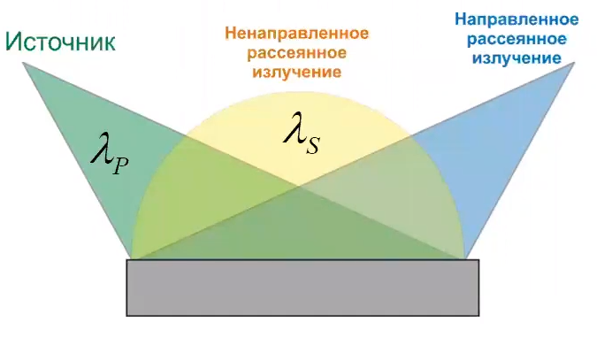
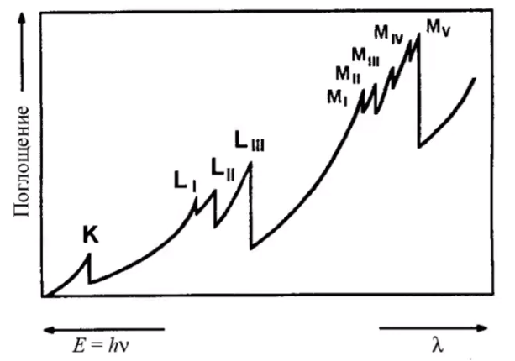
Взаимодействие РИ с веществом
Возможны различные механизмы:
Фотоэффект (поглощение) и последующая рентгеновская флуоресценция (вторичный процесс, излучение)
λp > λs = λ (K, L, M…)
Комптоновское рассеяние (неупругое)
λs = λp + h/mc (1-Cosα)
Релеевское (Томсоновское) рассеяние (упругое)
λp = λs

Slide 9
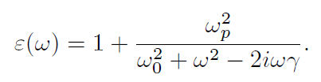


Особенности отражения от границ раздела
Для случая упрощенной модели атома:
В случае рентгеновского излучения: ω >> ωₒ
Таким образом, n < 1 (хотя и очень мало отличается от 1).
Например, для λ = 0.1 нм в стекле n = 1 – 5·10¯⁶

Slide 10
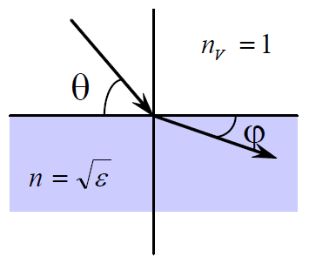
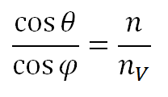
Особенности отражения от границ раздела
Полное внешнее отражение
Для РИ n < 1, тогда из закона Снеллиуса (для скользящих углов)
при ϕ = 0 получим θ = θс – критический угол
Это справедливо только для жесткого РИ, в случае МР и ЭУФ нельзя пренебрегать поглощением.

Slide 11
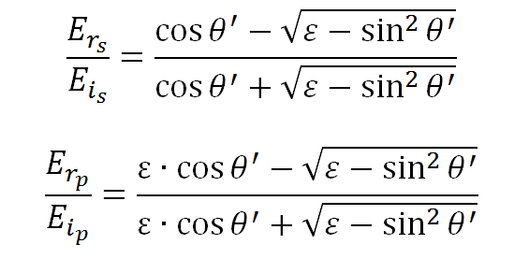
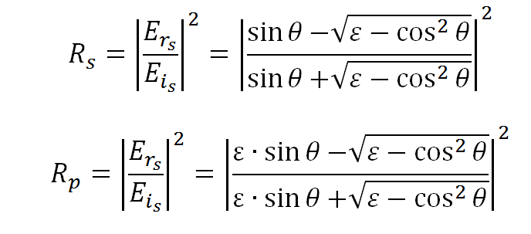
Особенности отражения от границ раздела
Формулы Френеля
Для РИ: ε = 1 – δ + iγ
При уменьшении λ, величины δ и γ – быстро уменьшаются (γ<δ<<1)

Slide 12
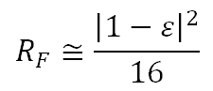
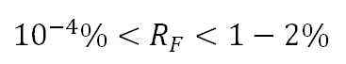
Особенности отражения от границ раздела
В диапазоне мягкого РИ: |1 – ε | << 1 (δ - мала)
Для нормального падения:
Для любого вещества в МР в интервале 1 нм < λ < 30 нм:
У оптических схем со скользящим падением светосила и пространственное разрешение ниже, чем у схем с нормальным падением.

Slide 13
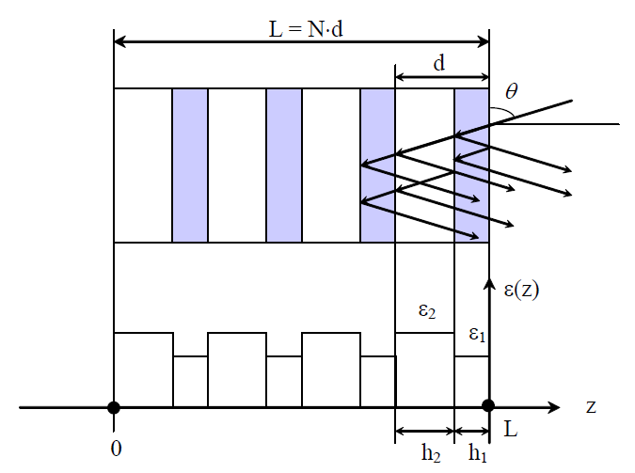
Отражение от многослойных зеркал
Условие Брегга:
2d∙Sinθ = mλ
В МР диапазоне растет поглощение:
глубина проникновения в вещество ~ доли, единицы мкм
Теоретически возможны высокие R, но нужно правильно подбирать материалы и толщины пленок

Slide 14
Методы расчёта
Из оптики видимого диапазона:
метод рекуррентных соотношений
матричный подход
Специфические методы (особенность мягкого РИ: ε ≈ 1):
метод медленных амплитуд
дифракция РИ на кристаллах

Slide 15
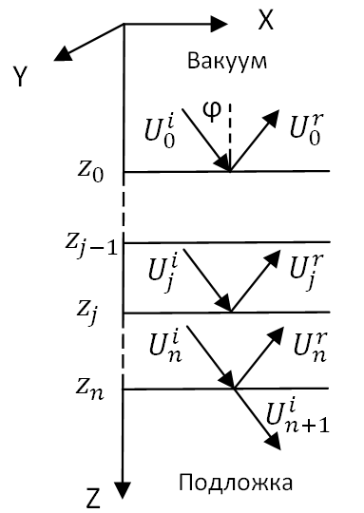
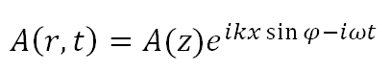

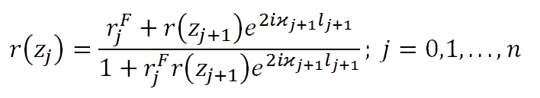

Методы расчёта
Метод рекуррентных соотношений
Падает плоская волна вида:
U(z) – включает s и p поляризации
Решение в виде:
Коэффициент отражения:
амплитудный
энергетический

Slide 16
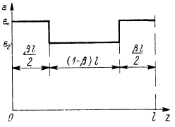


Методы расчёта
Метод медленных амплитуд:
- среднее по периоду значение ε
Параметры |Bn| и |bn| << 1 для МР (резонансный случай)
Решение в виде:
- медленно меняется при резонансе

Slide 17
Методы расчёта
Особенности:
Метод рекуррентных соотношений:
расчет R для любого МЗ при любых λ и ϕ
необходимо изначально знать параметры структуры (l, β) и состав МЗ
сложно определить оптимальные параметры при условии Rmax
(R зависит от большого числа параметров)
Метод медленных амплитуд:
простое аналитическое выражение для R
(особенность МР: |ε1-ε2|<<1)
справедливо для любой периодической ε(z)
дает оценку оптимальных параметров

Slide 18
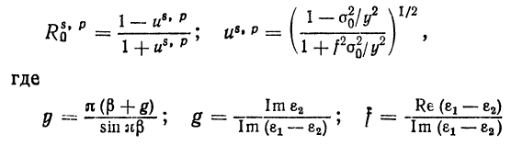
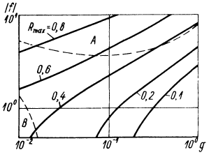
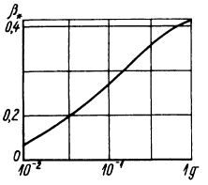
Методы расчёта
Оценка оптимальных параметров МЗ в методе медленных амплитуд:
Пиковый R:
Принцип выбора для максимального R:
Один материал: Imε₂ - min
Другой:|Re (ε₁ - ε₂)|/Imε₁ - max
Определить β=l₁/l
Определить период МЗ l

Slide 19

Влияние особенностей структуры
Можно выделить следующие дефекты в МЗ:
- шероховатость подложки и отклонение формы её поверхности от идеальной
межплоскостные шероховатости
случайный разброс в толщинах слоев
взаимодиффузия соседних слоев
несплошность отдельных пленок
Например, в случае учёта межплоскостных шероховатостей:

Slide 20
Спасибо за внимание!

